Slide 1
Стратегическая сессия: «От создания условий для формирования функциональной грамотности обучающихся к достижению планируемых результатов в контексте актуальных ФГОС ОО»
кафедра ЕНО НИПКиПРО март 2023 г

Slide 2
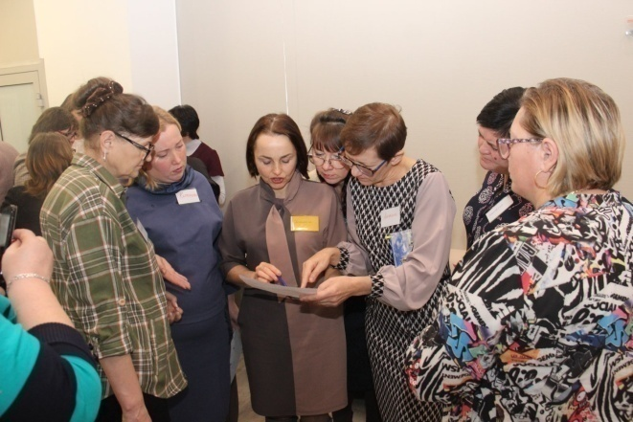
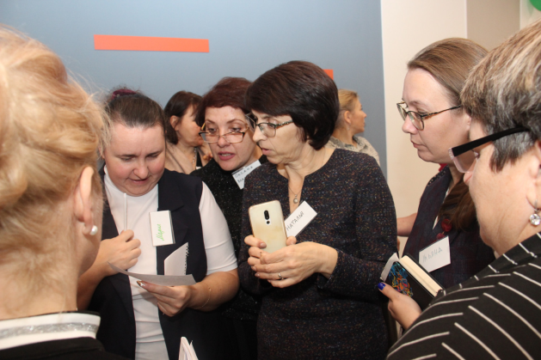
Вспомним былое…
2022

Slide 3
Учимся на своих ошибках…
Мой друг, Отчизне посвятим
Души прекрасные порывы!
А.С. Пушкин
Все счастливые семьи похожи друг на друга, каждая несчастливая семья несчастна по-своему.
Л.Н. Толстой
Стоит лишить народ памяти, и из него можно вить веревки.
В. Пикуль
Честь нельзя отнять, ее можно потерять.
А.П.Чехов
Справедливость есть крайняя мера добродетели, к которой обязан всякий.
Л.Н. Толстой
Найди свою команду
по известной фразе

Slide 4
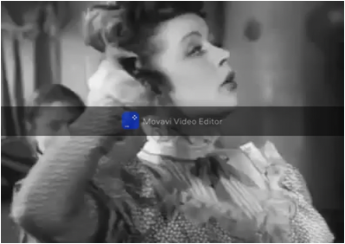
ПОРАССУЖДАЕМ…
SOS! «Ты, я, подружка, винчик, ромчик и кристаллы».
или…
Для человека ценности служат объектами его интересов, а для его сознания выполняют роль повседневных ориентиров в предметной и социальной действительности, его установок и практических отношений к окружающим предметам и явлениям.
Одна из основных понятийных универсалий, обозначающая нормативную (оценочную) сторону явлений общественного сознания.
ценности
нормы
традиции
В. К. Шохин. В. Л. Абушенко. — Ценность / Гума­нитар­ный портал: Концепты [Элект­рон­ный ресурс] //
Центр гума­нитар­ных техно­логий, 2002–2022 (после­дняя редак­ция: 18.11.2022). URL: https://gtmarket.ru/concepts/6895

Slide 6
Направления воспитания
Традиционные ценности
Жизнь
Достоинство
Права и свободы человека
Патриотизм
Гражданственность
Служение Отечеству
Высокие нравственные идеалы
Крепкая семья
Созидательный труд
Приоритет духовного над материальным
Гуманизм
Справедливость
Милосердие
Коллективизм
Взаимопомощь и взаимоуважение
Историческая память
Единство народов России
гражданское воспитание
патриотическое воспитание
духовно-нравственное воспитание
эстетическое воспитание
физическое воспитание
трудовое воспитание
экологическое воспитание
ценности научного познания

Slide 7
Доска идей
Задание 1. Предложить варианты мероприятий, направленных на укрепление традиционной ценности, отраженной в высказывании, представленном на вашем столе.
Время 5 мин.
идея4
идея1
идея2
идея3
задача
https://online-timer.ru/

Slide 8
Доска идей
обсуждение фильма
спортивный праздник
волонтерские акции
трудовые операции
теле-
конференции
идея4
идея1
идея2
идея3
поэтический вечер
тематические экскурсии
встречи с интересными людьми
ярмарки
фестивали
анализ ситуаций морального выбора;
тематические клубы
походы и экспедиции
интервью-диалоги
театрализованные практикумы
задача
портфолио семьи
игра «Зарница»
виртуальная экскурсия «Иван, родство вспоминающий»
акция «Письмо на фронт»
анализ ситуаций морального выбора;

Slide 9
Доска идей
ярмарка профессий
вечер исторической памяти
конкурс патриотической песни
дизайн пришкольного участка
конкурс рисунков «Любовь и Отечество»
идея4
идея1
идея2
идея3
экологическая акция
интеллектуальное кафе
семейный клуб
квест «По тропам истории предков»
вахта памяти
счастливый выходной
битва хоров
история семьи в истории страны
ролик «Наши семейные традиции»
конкурс видеороликов «Мое Отечество»
задача
классный час «Как жить в коллективе»
игра «Я помню…»
сбор посылок для животных
Диспут «Какая она дружба»
литературная гостиная «Мои герои»

Slide 10
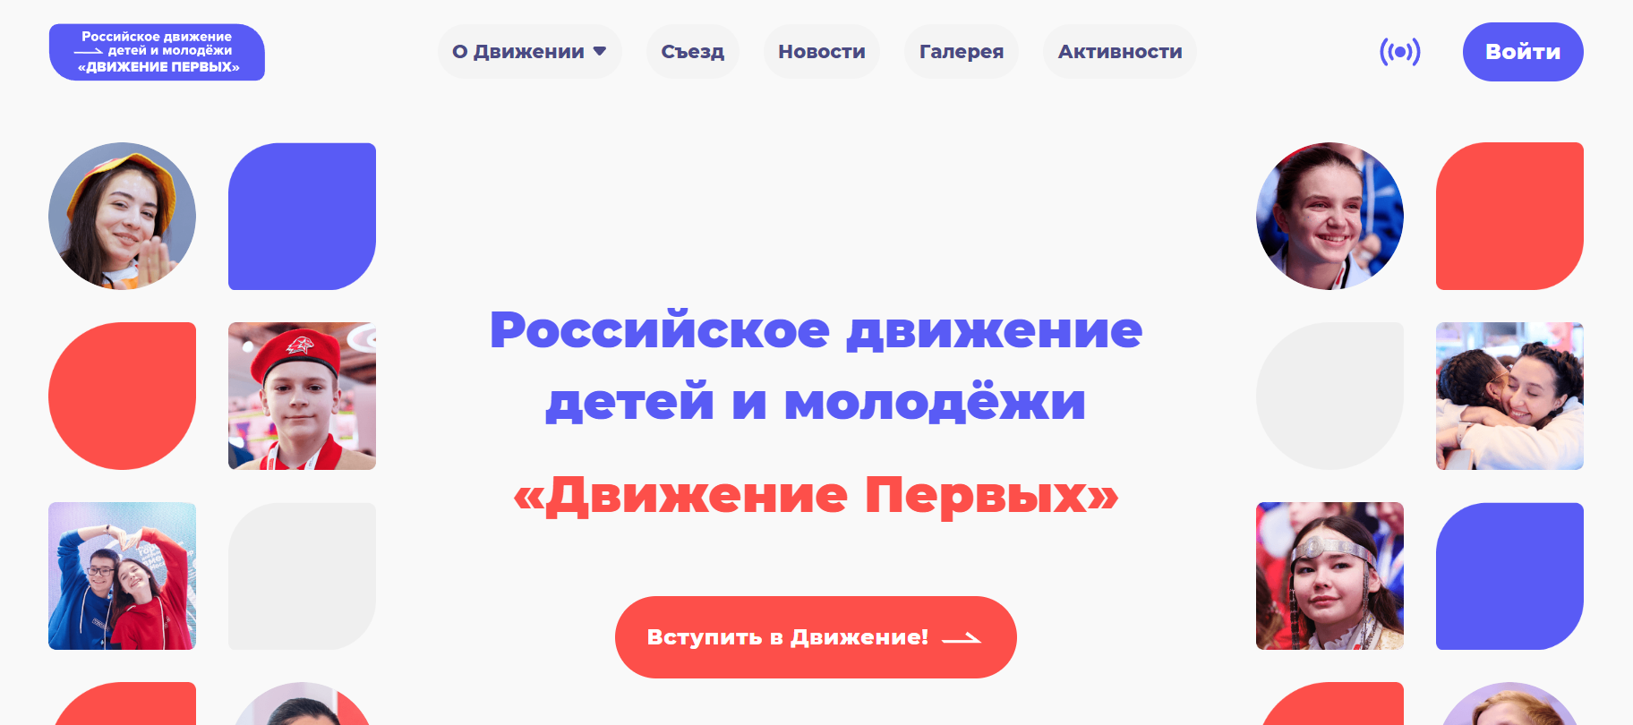
«Человек несет в себе мир»
.

Slide 11
Концептуальная модель оценки глобальных компетенций
ФГ

Slide 12
С чего начинается Родина?

Slide 13
Показатели готовности учителя к развитию функциональной грамотности в учебном процессе
Овладение основными понятиями, связанными с функциональной грамотностью
Овладение практиками формирования и оценки функциональной грамотности (различение процессов формирования и оценки функциональной грамотности)
Понимание роли учебных задач как средства формирования функциональной грамотности
Умение отбирать / разрабатывать учебные задания для формирования и оценки ФГ
Овладение практиками развивающего обучения (работа в группах, проектная и исследовательская деятельность и др.)
Овладение технологией формирующего оценивания с учетом критериально-уровневого подхода
Умение работать в команде учителей, организуя межпредметное взаимодействие
Notes:
Через что проверить?

Slide 14
Несколько слов о функциональной грамотности…
обсудим и выберем лучшее
Функциональная грамотность - способность человека вступать в отношения с внешней средой, быстро адаптироваться и функционировать в ней.
Функциональная грамотность - умение использовать полученные знания для решения жизненных задач.
Функциональная грамотность есть целый ряд навыков и умений - познавательных, эмоциональных и поведенческих, которые позволяют людям жить и работать в качестве человеческой личности, развивать свой потенциал, принимать важные и обоснованные решения, эффективно функционировать в обществе в контексте с окружающей средой и более широком сообществе, чтобы улучшить качество своей жизни и общества.

Slide 15
Несколько слов о функциональной грамотности…
обсудим и выберем лучшее
Функциональная грамотность — это ситуативная - характеристика личности
Функциональная грамотность — вектор гражданской позиции
Функциональная грамотность —смыслообразующий мотив деятельности
Функциональная грамотность — есть «атомарный уровень» знаний, умений и навыков
Функциональная грамотность — это целостно-интегрированный показатель образованности
Получилось привести аргументы?
https://online-timer.ru/

Slide 16
Итак!
Анализ сущностных характеристик и функциональных особенностей метапредметных компетентностей дает основание рассматривать их как инструментальную основу функциональной грамотности
Важнейшими составляющими ФГ являются…
базовые логические действия
базовые исследовательские действия
работа с информацией
Соотнесем содержание понятия ФГ с основными метапредметными результатами освоения основной образовательной программы, заявленными в ФГОС ООО и смоделируем возможный формат учебного задания, направленного на формирование/оценку конкретного действия

Slide 17
Этап 1
Матрица для выполнения задания
Метапредметные результаты | Слагаемые функциональной грамотности | Деятельность учителя | Результат | Возможный формат учебного задания, направленного на формирование/оценку действия
Базовые логические действия | ЧГ | МГ | ЕНГ
…
Базовые исследовательские действия
…
Работа с информацией
…

Slide 18
Конкретизируем идеи по содержательному наполнению таблицы
World cafe (Мировое кафе) — метод сфокусированного неформального обсуждения
как для сбора идей
объединения накопленного опыта
подведения итогов конференции
обмена опытом перед стартом проекта,
поиск нестандартного подхода

Slide 19
Характеристика учебного задания, направленного на формирование/оценку умения
1. Компетенция: научное объяснение явлений
Предлагается описание достаточно стандартной ситуации, для объяснения которой можно напрямую использовать программный материал.
Предлагается описание нестандартной ситуации, для которой ученик не имеет готового объяснения. Для получения объяснения она должна быть преобразована (в явном виде или мысленно) или в типовую известную модель или в модель, в которой ясно прослеживаются нужные взаимосвязи. Возможна обратная задача: по представленной модели узнать и описать явление.
Предлагается на основе понимания механизма (или причин) явления или процесса обосновать дальнейшее развитие событий.
Предлагается объяснить, на каких научных знаниях основана работа описанного технического устройства или технологии.
2. Компетенция: понимание особенностей естественнонаучного исследования
По краткому описанию хода исследования или действий исследователей предлагается четко сформулировать его цель.
По описанию проблемы предлагается кратко сформулировать или оценить идею исследования, направленного на ее решение, и/или описать основные этапы такого исследования.
Предлагается не просто сформулировать гипотезы, объясняющие описанное явление, но и обязательно предложить возможные способы их проверки. Набор гипотез может предлагаться в самом задании, тогда учащийся должен предложить только способы проверки.
Предлагается охарактеризовать назначение того или иного элемента исследования, повышающего надежность результата (контрольная группа, контрольный образец, большая статистика и др.). Или: предлагается выбрать более надежную стратегию исследования вопроса.
3. Компетенция: интерпретация данных и использование научных доказательств для получения выводов
Предлагается формулировать выводы на основе интерпретации данных, представленных в различных формах: графики, таблицы, диаграммы, фотографии, географические карты, словесный текст. Данные могут быть представлены и в сочетании форм.
Предлагается преобразовать одну форму представления научной информации в другую, например: словесную в схематический рисунок, табличную форму в график или диаграмму и т.д.
Предлагается выявлять и формулировать допущения, на которых строится то или иное научное рассуждение, а также характеризовать сами типы научного текста: доказательство, рассуждение, допущение.
Предлагается оценить с научной точки зрения корректность и убедительность утверждений, содержащихся в различных источниках, например, научно-популярных текстах, сообщениях СМИ, высказываниях людей.

Slide 20
Этап 1
ПОДВЕДЕНИЕ ИТОГОВ…
Метапредметные результаты | Слагаемые функциональной грамотности | Деятельность учителя | Результат | Возможный формат учебного задания, направленного на формирование/оценку действия
Базовые логические действия | ЧГ | МГ | ЕНГ
БЛ 1. выявлять и характеризовать существенные признаки объектов (явлений) |  |  | Умение объяснять явления | Предлагается описание достаточно стандартной ситуации, для объяснения которой можно напрямую использовать программный материал
БЛ 2. устанавливать существенный признак классификации, основания для обобщения и сравнения, критерии проводимого анализа… |  |  | Умение научно интерпретировать данные | Предлагается описание ситуации, в которой необходимо осуществить некоторый выбор и/ или сформулировать вывод с аргументацией проводимого анализа
Базовые исследовательские действия
БИ 2. Распознавать и формулировать вопросы, фиксирующие разрыв между реальным и желательным состоянием ситуации, объекта, самостоятельно устанавливать искомое и данное |  |  | Умения оценивать и применять методы научного познания | Предлагается описание стандартной/нестандартной ситуации, для решения которой необходимо выявить причины возникших несоответствий или согласованностей
БЛ 6. выявлять причинно-следственные связи при изучении явлений и процессов | Умение осмысливать и оценивать информацию |  | Умение научно интерпретировать данные | Предлагается описание стандартной/нестандартной ситуации, для решение которой, необходимо устанавливать прямые и обратные зависимости
Работа с информацией
РИ 2. Выбирать, анализировать, систематизировать и интерпретировать информацию различных видов и форм представления | Умение интегрировать и интерпретировать информацию |  | Умение научно интерпретировать данные | Предлагается выбор информации и ее преобразование из одной формы представления в другую, например: словесную в схематический рисунок, табличную форму в график или диаграмму и т.д.
…
ОЦЕНКА ТЬЮТОРОВ
https://online-timer.ru/

Slide 21
https://fioco.ru/obraztsi_i_opisaniya_vpr_2022
Идентифицируйте в каждом предлагаемом задании из диагностических работ, заявленных в рамках ВПР по естественнонаучным предметам и географии преимущественно формируемое слагаемое ФГ и соотнесите его со смоделированным возможным форматом учебного задания

Slide 22
Этап 2
ПОДВЕДЕНИЕ ИТОГОВ…
Метапредметные результаты | Преимущественно формируемый/оцениваемый тип ФГ | Возможный формат учебного задания, направленного на формирование/оценку действия | Пример задания из ВПР
Базовые логические действия
БЛ 1. выявлять и характеризовать существенные признаки объектов (явлений) | ЕНГ Умение объяснять явления | Предлагается описание достаточно стандартной ситуации, для объяснения которой можно напрямую использовать программный материал
…
Базовые исследовательские действия
БИ 2. Распознавать и формулировать вопросы, фиксирующие разрыв между реальным и желательным состоянием ситуации, объекта, самостоятельно устанавливать искомое и данное | ЕНГ Умения оценивать и применять методы научного познания | Предлагается описание стандартной/нестандартной ситуации, для решения которой необходимо выявить причины возникших несоответствий или согласованностей
…
Работа с информацией
РИ 2. Выбирать, анализировать, систематизировать и интерпретировать информацию различных видов и форм представления | ЕНГ умение интегрировать и интерпретировать информацию ЧГ умение научно интерпретировать данные | Предлагается выбор информации и ее преобразование из одной формы представления в другую, например: словесную в схематический рисунок, табличную форму в график или диаграмму и т.д.
…
https://online-timer.ru/

Slide 23
Проектировочная сессия: часть 2 «ФОП как инструмент достижения результатов освоения ООП»

Slide 24
Методист! Внимание!

Slide 26
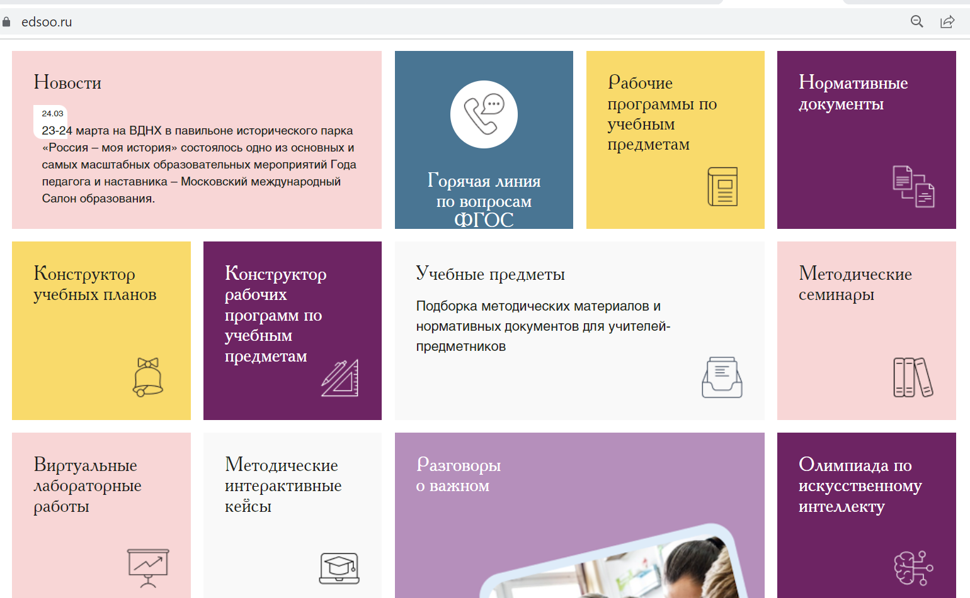
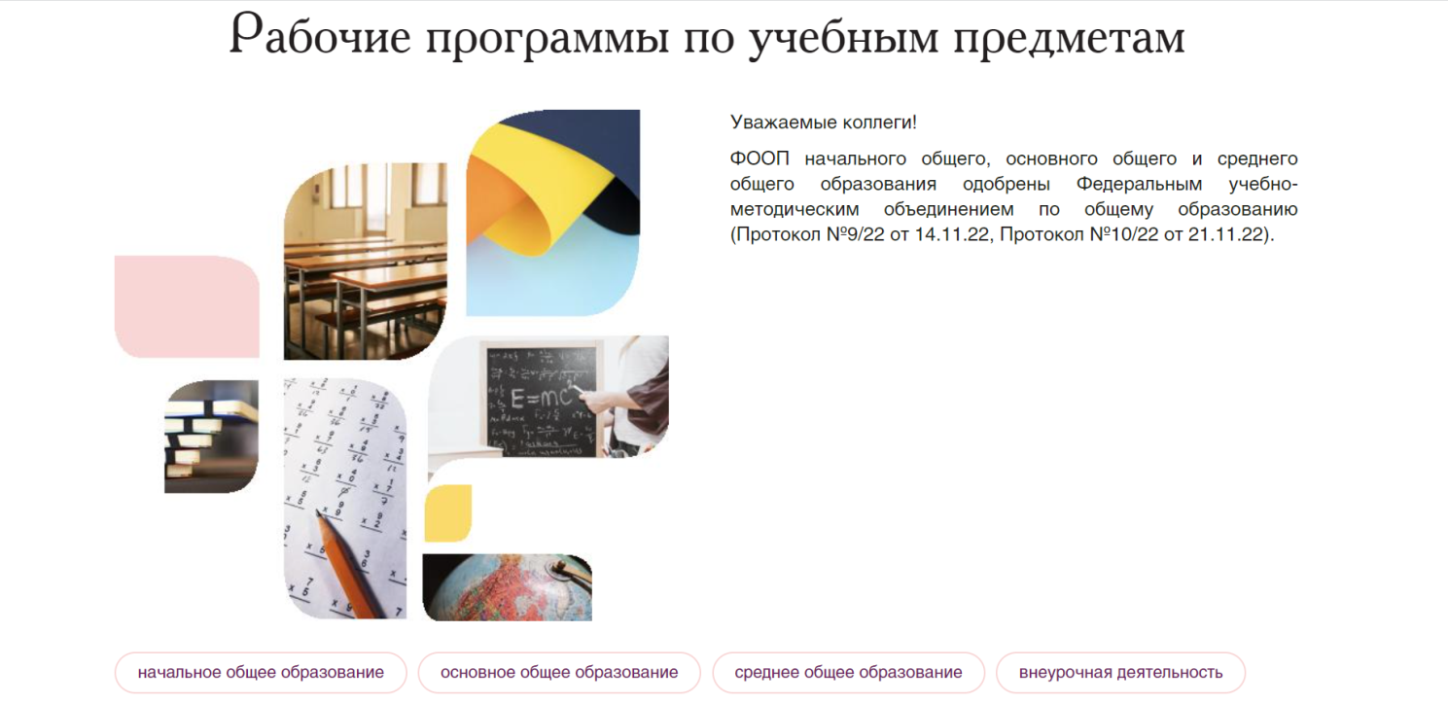
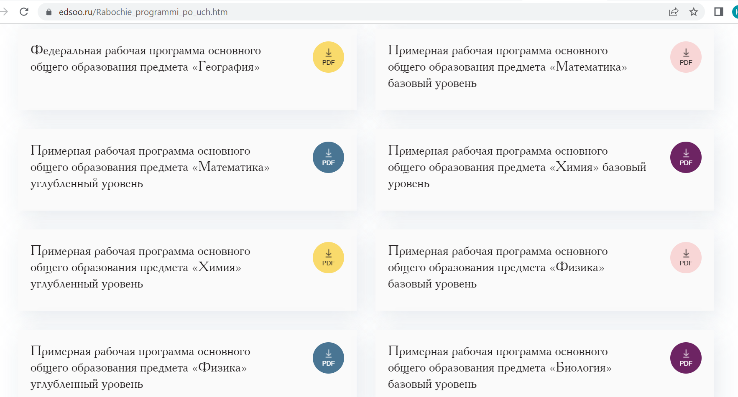
https://edsoo.ru/

Slide 29
Работаем по предметам
Кейс 1. Вас назначили ответственным за организацию методического семинара «Воспитательный потенциал ФРП по предмету на уровне ООО»
Составьте план конкретных действий для реализации поставленной задачи.
Подготовьте презентацию в любой форме (2-3 мин), отражающую результаты вашей деятельности.
Кейс 4. Вы получили задание: анонсировать на МО учителей Вашего района публикацию о собственном опыте формирования метапредметных действий, заявленных в ФРП ООО по предмету
Составьте план конкретных действий для реализации поставленной задачи.
Подготовьте презентацию в любой форме (2-3 мин), отражающую результаты вашей деятельности.
Кейс 2. Вы получили задание: выступить на пед. совете, посвященном рассмотрению воспитательного потенциала ФРП ООО по предмету.
Сформулируйте тему Вашего выступления.
Подготовьте презентацию в любой форме (2-3 мин), кратко отражающую содержание Вашего выступления.
Кейс 3. Вам предложили провести мастер-класс по конкретизации метапредметных результатов, заявленных в ФРП по предмету на уровне ООО.
Составьте план конкретных действий для реализации поставленной задачи.
Подготовьте презентацию в любой форме (2-3 мин), отражающую результаты вашей деятельности.

Slide 30
Матрица выполнения кейса
Название мероприятия:
Цель:
Содержательные компоненты с конкретными примерами | Форма реализации | Исполнители
1)
2)
3)
…
Итог мероприятия:
https://online-timer.ru/

Slide 31
Подведение итогов работы в группе
Выбираем лучшее командное выступление

Slide 32
Проектировочная сессия: часть 3 подведение итогов

Slide 33
Лучшие выступления:
Кейс 1. Вас назначили ответственным за организацию методического семинара «Воспитательный потенциал ФРП по предмету на уровне ООО»
Составьте план конкретных действий для реализации поставленной задачи.
Подготовьте презентацию в любой форме (2-3 мин), отражающую результаты вашей деятельности.
1.
2.
3.
4.
https://online-timer.ru/

Slide 34
Пример выполнения кейса 1
Название мероприятия: «Воспитываем обучая»
Цель: осознание педагогами воспитательного потенциала ФРП ООО по географии
Содержательные компоненты с конкретными примерами | Форма реализации
1) Ознакомление с федеральной программой воспитания и ФРП по географии с целью выявления механизмов реализации патриотического воспитания | Идентификация личностных и метапредметных результатов, преимущественно необходимых для формирования высокого патриотического сознания
2) Создание банка методических приемов, форм мероприятий по каждому направлению воспитательной работы | Работа в группах
3) Разработка сценария учебного занятия и внеурочного занятия | Проектирование в двух группах по заявленной теме с последующей защитой
Итог мероприятия: развитие практических компетенций по проблеме семинара

Slide 35
Лучшие выступления:
Кейс 2. Вы получили задание: выступить на пед. совете, посвященном рассмотрению воспитательного потенциала ФРП ООО по предмету.
Сформулируйте тему Вашего выступления.
Подготовьте презентацию в любой форме (2-3 мин), кратко отражающую содержание Вашего выступления.
1.
2.
3.
4.
https://online-timer.ru/

Slide 36
Пример выполнения кейса 2
Название мероприятия: «Формирование культуры здоровья как составляющая воспитательного потенциала ФРП по биологии»
Цель: формирование культуры ЗОЖ обучающихся
Содержательные компоненты с конкретными примерами |  | Форма реализации | Исполнители
1) «Быть здоровым – это привычка или искусство?» |  | Анализ статистических данных по состоянию здоровья обучающихся школы, района, города | Учитель, мед работник школы.
2) «угрозы и риски: депрессия, гаджетомания, гиподинамия, вредные привычки» |  | Квест «Путешествие по здоровому образу жизни» | Учителя ММО предметов ЕНЦ
3) «обсуждаем, принимаем, действуем…» |  | Выявление содержательного потенциала ФРП, способствующего формированию культуры здоровья. | Участники педсовета
Итог мероприятия: резолюция по проведенному педсовету:

Slide 37
Лучшие выступления:
Кейс 3. Вам предложили провести мастер-класс по конкретизации метапредметных результатов, заявленных в ФРП по предмету на уровне ООО.
Составьте план конкретных действий для реализации поставленной задачи.
Подготовьте презентацию в любой форме (2-3 мин), отражающую результаты вашей деятельности.
1.
2.
3.
4.
https://online-timer.ru/

Slide 38
Пример выполнения кейса 3
Название мероприятия: мастер-класс «Осторожно гололед»
Цель: представление опыта конкретизации метапредметных результатов на примере использования содержания предметов естественнонаучного цикла для решения жизненных ситуаций
Содержательные компоненты с конкретными примерами | Форма реализации | Исполнители
1) выделение образовательного объекта: «явление трения» постановка вопроса выявление элементов содержания предметов естественнонаучного цикла, способствующих научной интерпретации явления трения (физика – виды трения, формула силы трения скольжения, способы увеличения силы трения; химия – влияние реагентов на состояние определение образовательного продукта и критериев его оценки: формирование навыков безопасного поведения во время гололеда окружающей среды); | презентация (видео) «Детский травматизм при гололеде» экспериментальная работа в группах фронтальная беседа с презентацией результатов экспериментальных работ памятка «Безопасное поведение во время гололеда» | Учитель - мастер Слушатели
Итог мероприятия: представление о приемах конкретизации метапредметного результатов

Slide 39
Кейс 4. Вы получили задание: анонсировать на МО учителей Вашего района публикацию о собственном опыте формирования метапредметных действий, заявленных в ФРП ООО по предмету
Составьте план конкретных действий для реализации поставленной задачи.
Подготовьте презентацию в любой форме (2-3 мин), отражающую результаты вашей деятельности.
Лучшие выступления:
1.
2.
3.
4.
https://online-timer.ru/

Slide 40
Пример выполнения кейса 4
Название мероприятия: «От логических операций на уроке к функциональной грамотности на экзамене»
Цель: раскрыть некоторые аспекты собственной деятельности по оптимизации базовых логических действий обучающихся в процессе обучения химии
Содержательные компоненты с конкретными примерами | Форма реализации
1) БЛД – методологические основания для успешного выполнения экзаменационной работы в рамках ЕГЭ по химии (анализ ситуации, выявление проблемы) | Идентификация БЛД, преимущественно необходимых для успешного выполнения конкретного задания
2) Установление причинно-следственных связей – одна из важнейших логических операций, определяющая качество выполнения экзаменационной работы | Выявление корреляции качества выполнения задания и сформированности умения устанавливать ПСС
3) Моделирование процесса оптимизации БЛД обучающихся на примере логической операции установление ПСС | Описание модели
Итог мероприятия: представление о заявленной в публикации модели оптимизации БЛД обучающихся в процессе обучения химии, приобретение первичного опыта их реализации
Совместное выявление в содержании
ПС отношение
Отношение обусловленности
Отношение следования
Отношение эквивалентности
Отношение необходимости
Отношение достаточности
Самостоятельное выявление в содержании различных видов отношений между понятиями и/или процессами
Выполнение заданий различного уровня сложности разного формата
Выполнение заданий формата КИМ ГИА

Slide 41
Обсуждаем…
Рефлексируем…
Строим планы…
Лучшие выступления:
1.
2.
3.
4.
Вместе мы команда!

Slide 42
Используемые источники
Стратегия развития воспитания в Российской Федерации на период до 2025 года (Утверждена распоряжением Правительства Российской Федерации от 29 мая 2015 г. № 996-р).
Федеральный государственный стандарт основного общего образования // Справочно-правовая система «Гарант». – URL: http://base.garant. ru/55170507/#friends#ixzz4sorwxAaB.
Примерная рабочая программа воспитания для общеобразовательных организаций
Андреева И.Г. Воспитательный потенциал естественнонаучного образования// Педагогика . 2015. №8
Басюк В.С. Проблемы развития личности в науке и государственной политике // Развитие личности. – 2017 – № 3. – С. 29–42
Воспитание в современной школе: от программы к действиям. Методическое пособие / П. В. Степанов, Н. Л. Селиванова, В. В. Круглов, И. В. Степанова, И. С. Парфенова, И. Ю. Шустова, Е. О. Черкашин, М. Р. Мирошкина, Т. Н. Тихонова, Е. Ф. Добровольская, И. Н. Попова; под ред. П. В. Степанова. – М. : ФГБНУ «ИСРО РАО», 2020. – 119 с. – (Серия: Примерная программа воспитания).
Дармодехин С.В. Воспитание как приоритетная проблема общества и государства//Акмеология.- 2017 - №2.- С. 34-42
Ильясова Р. Р. Формирование мировоззренческих взглядов учащихся на занятиях по химии.
9. Потенциал обновленного ФГОС основного общего образования: оценка и позиция педагогического сообщества / [Афанасьева Т. П., Ковалева Г. С., Логвинова И. М. и др.]; под научн. ред. Ю. С. Тюнникова. М: ФГБНУ «Институт стратегии развития образования РАО». 2022. 102 с.

